Slide 1

Grafy
Možnosti zobrazení a další úpravy jako animace
Ing. Votavová Gabriela

Slide 2
Ukázka chybně vloženého grafu

Slide 3
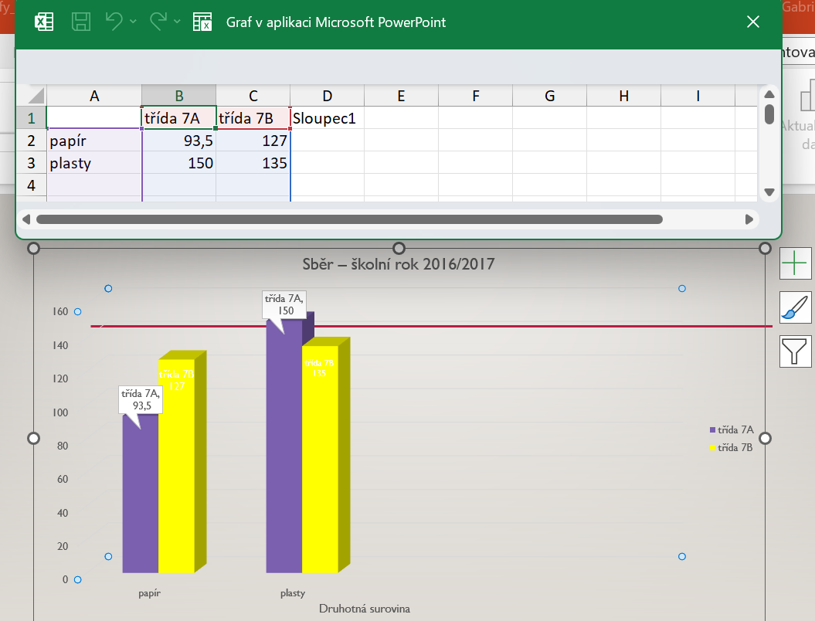
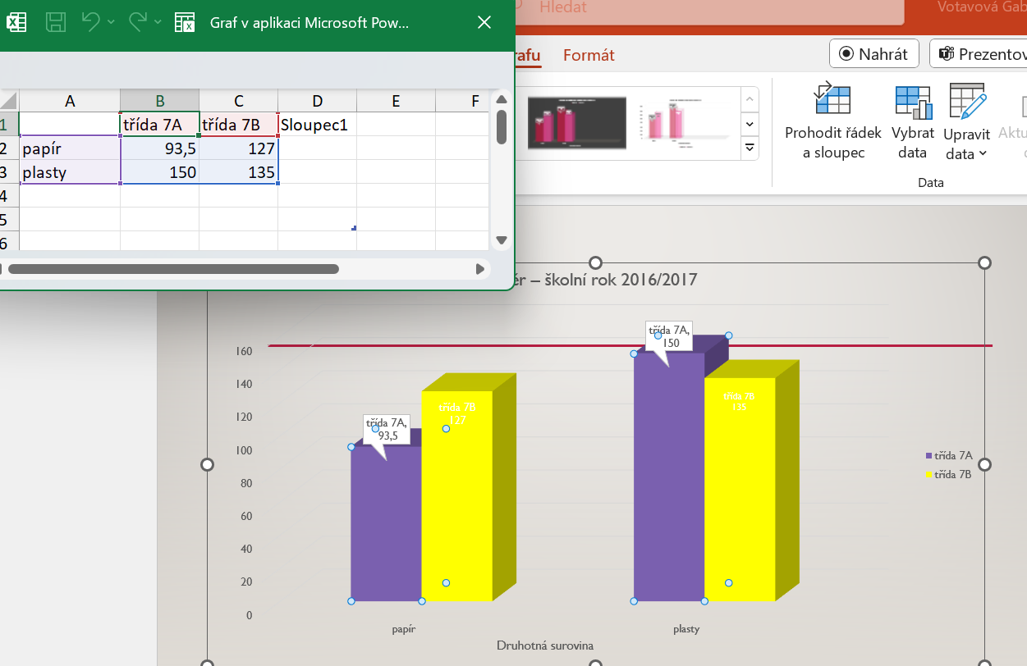
Správný výběr dat

Slide 4
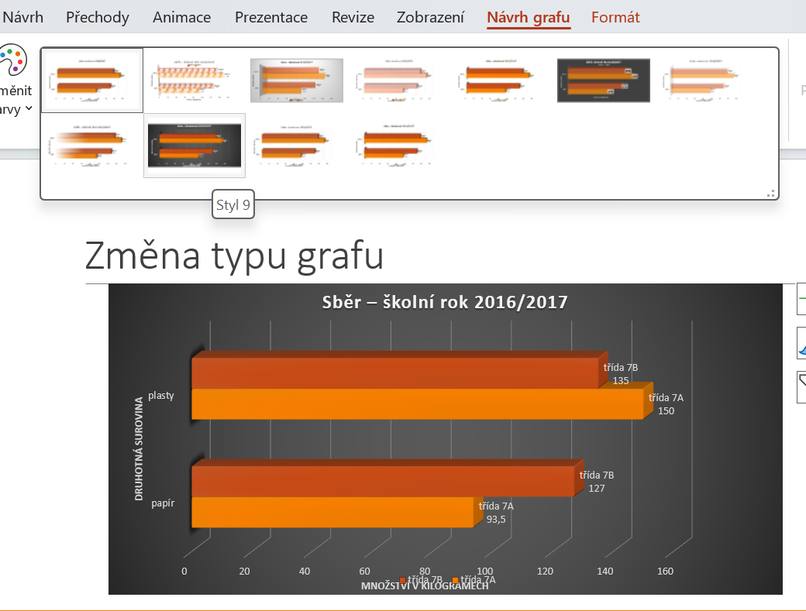
Změna stylu grafu

Slide 5
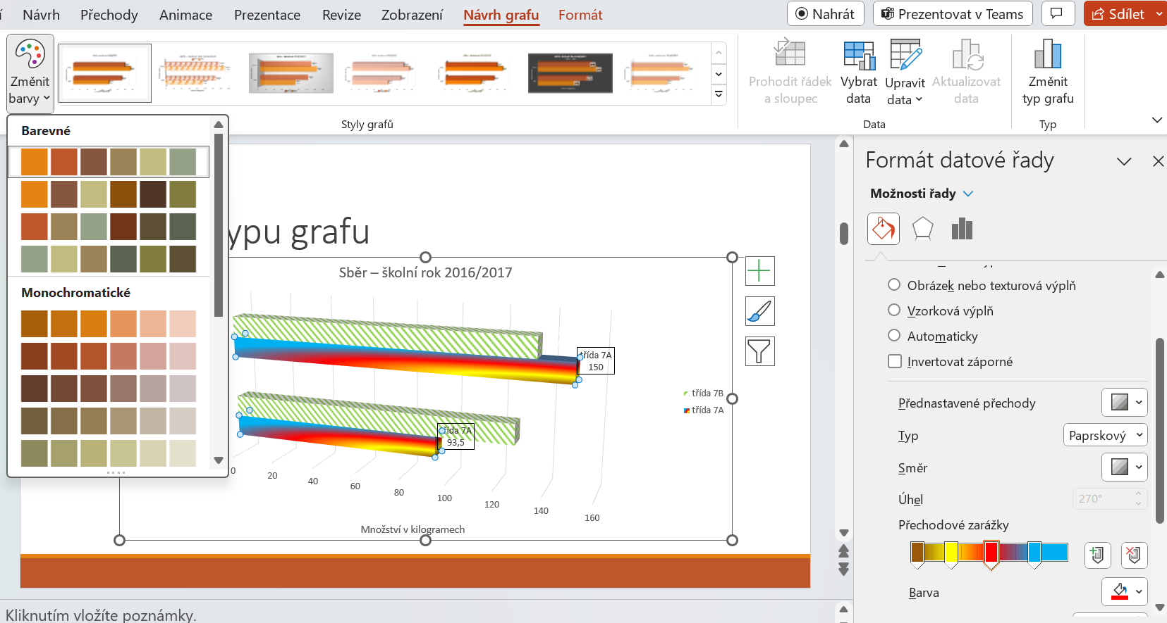
Změna barevného formátu grafu

Slide 6
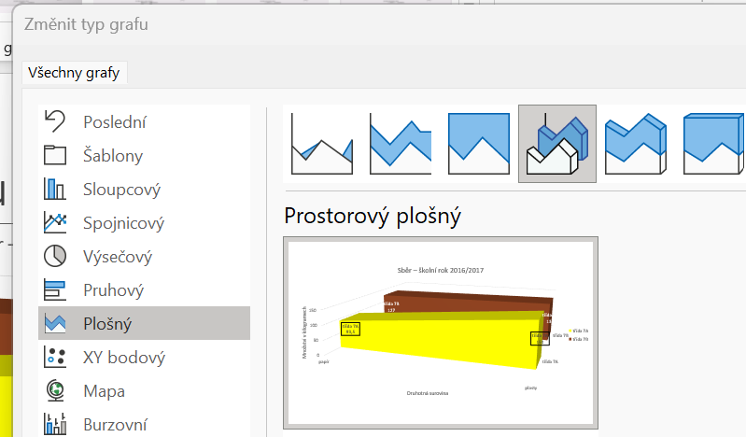
Změna typu grafu

Slide 7
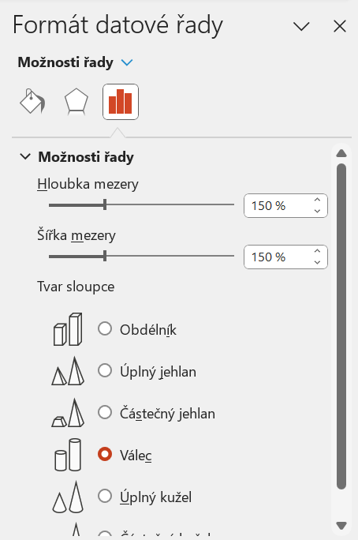
Úprava datové řady na jiný tvar

Slide 8
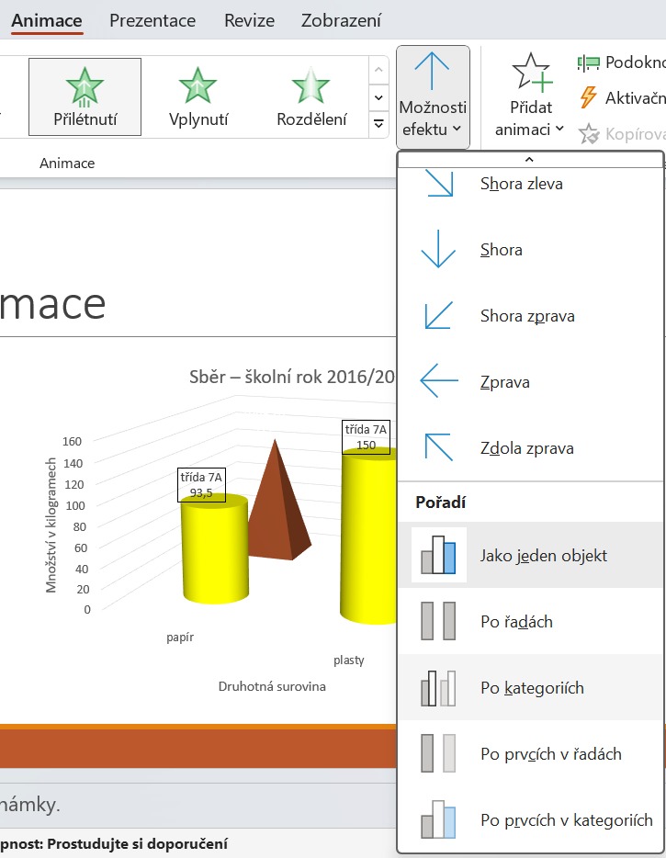
Animace

Slide 9
Animace částí grafu

Slide 10
Další ukázky úpravy grafů
Změna tvaru, prohození řádku a sloupce, barevné úpravy

Slide 11
Výsledek voleb v Kocourkově
Strana | Žlutí | Modří | Červení
Počet hlasů | 200 | 223 | 178
Zdroj dat = tabulka, jako součást Powerpointu = > Tabulka kterou vytvoříte do vnořeného MS Excelu po příkazu Vložení => Graf

Slide 12
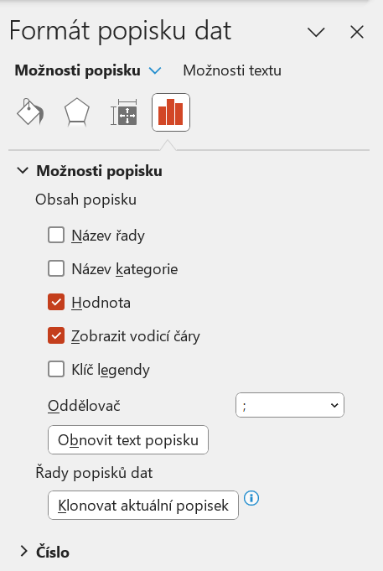

Slide 13
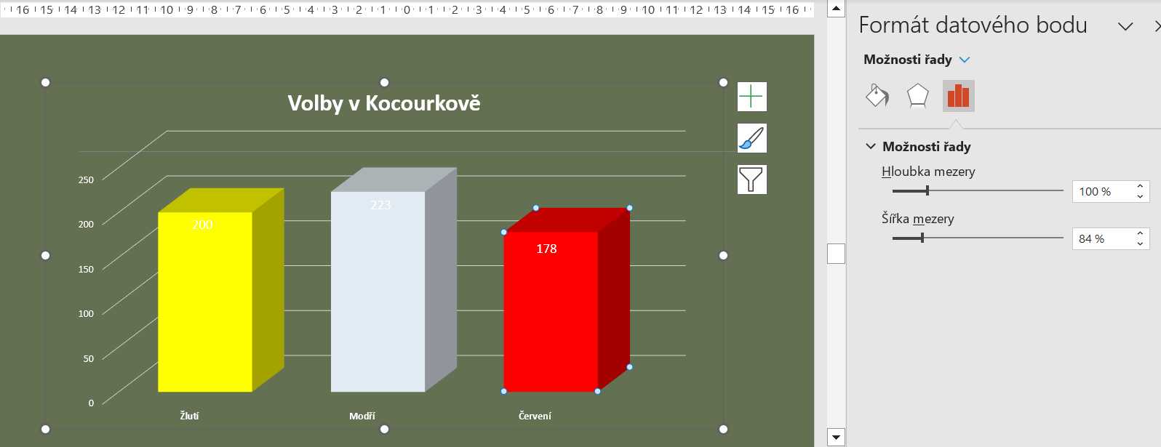
Oddálení řad v grafu

Slide 14
Výsledný graf

Slide 15
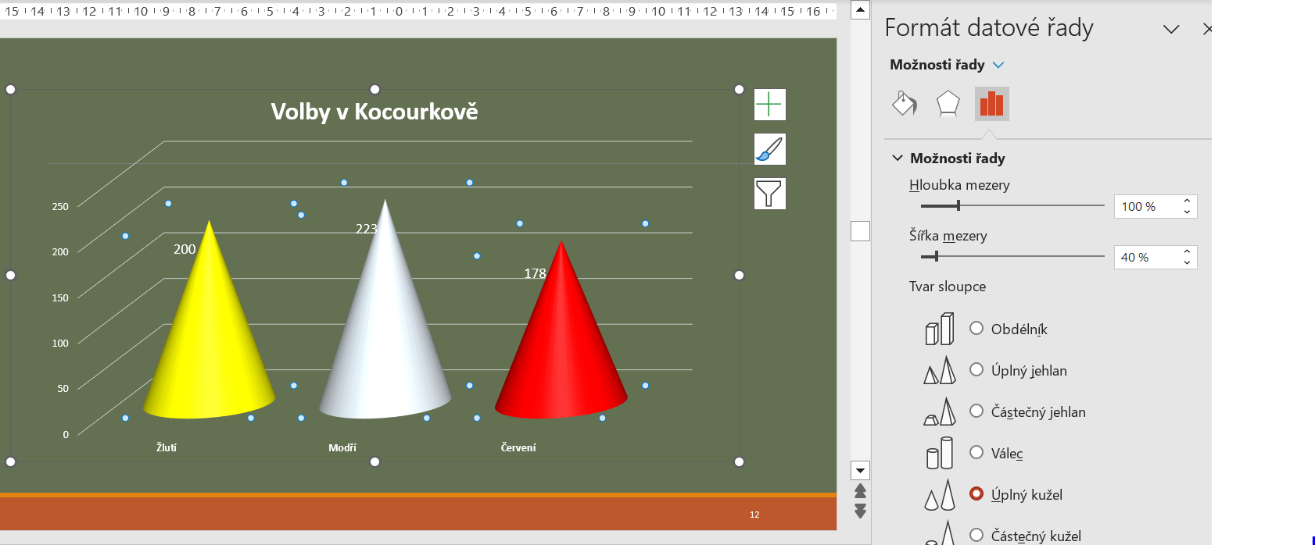
Oddálení řad v grafu a změna jejich tvaru

Slide 16
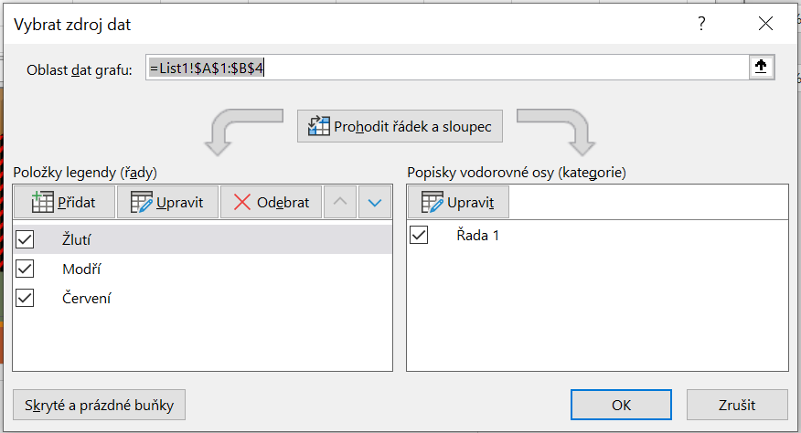
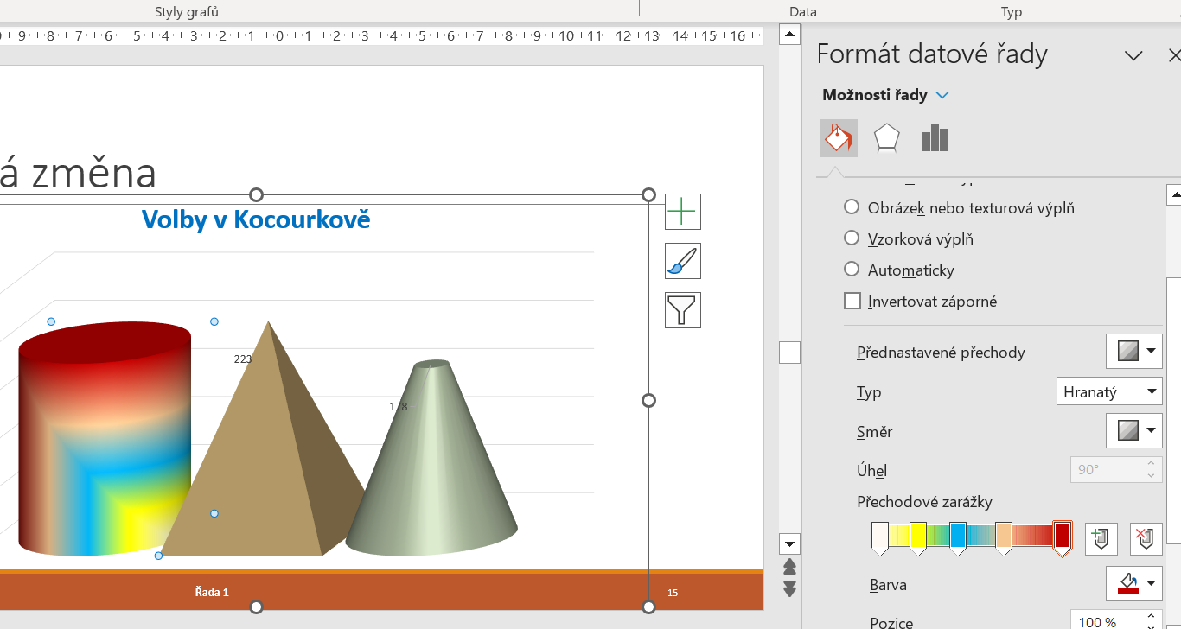

Slide 17
Výsledný graf

Slide 18
Grafy ze stejného zdroje

Slide 19
Ukázky grafů v praxi
Tabulka se vstupními daty pro graf
Pobočky | 2011 | 2012 | 2013
Praha | 5 250 | 6 820 | 7 021
Pardubice | 3 515 | 9 985 | 4 145
Brno | 4 890 | 5 680 | 6 112
Kolín | 2 859 | 2 956 | 3 025
Ostrava | 3 956 | 4 522 | 5 085

Slide 20
Prostorový spojnicový x povrchový

Slide 21
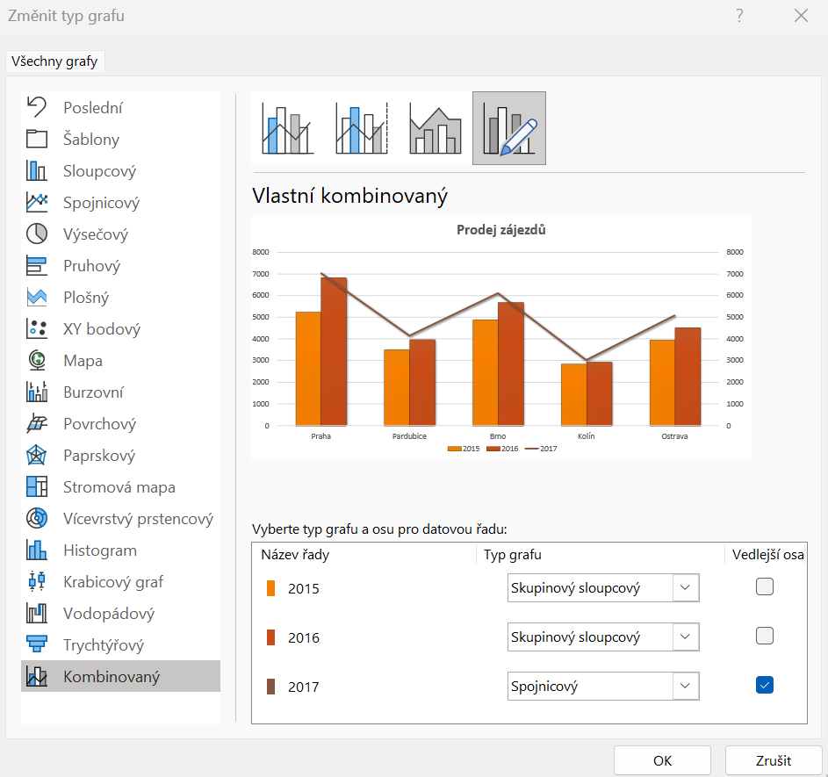
Kombinovaný graf s vedlejší osou

Slide 22
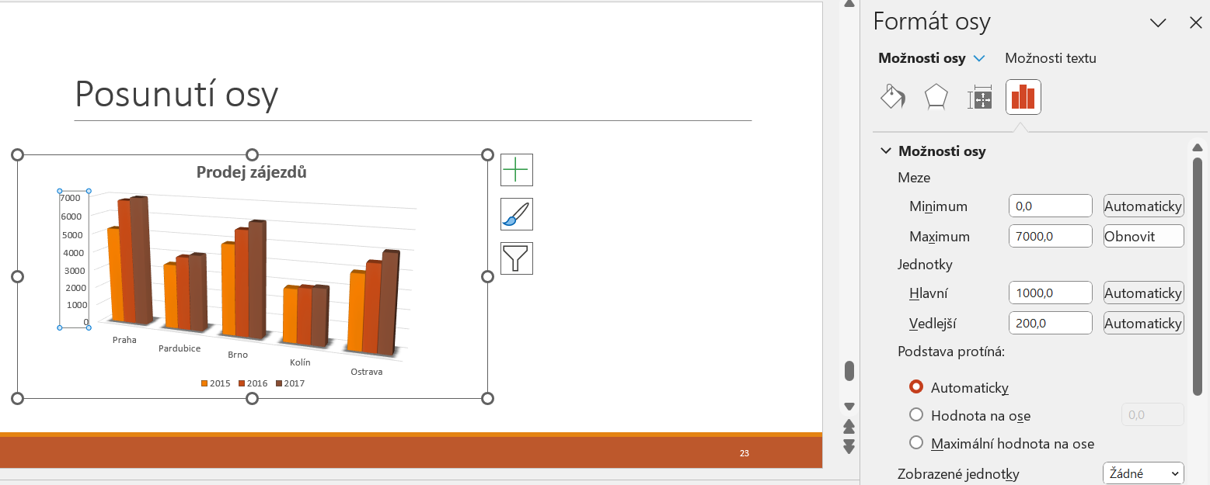
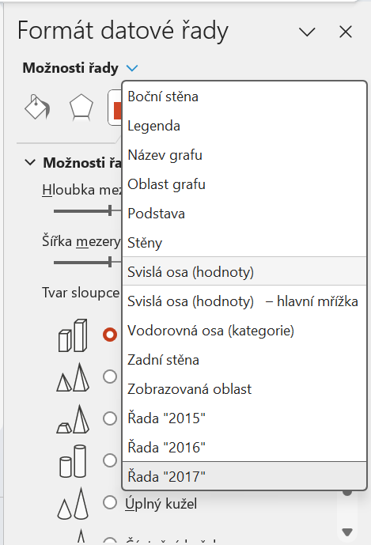
Posunutí mezí osy

Slide 23
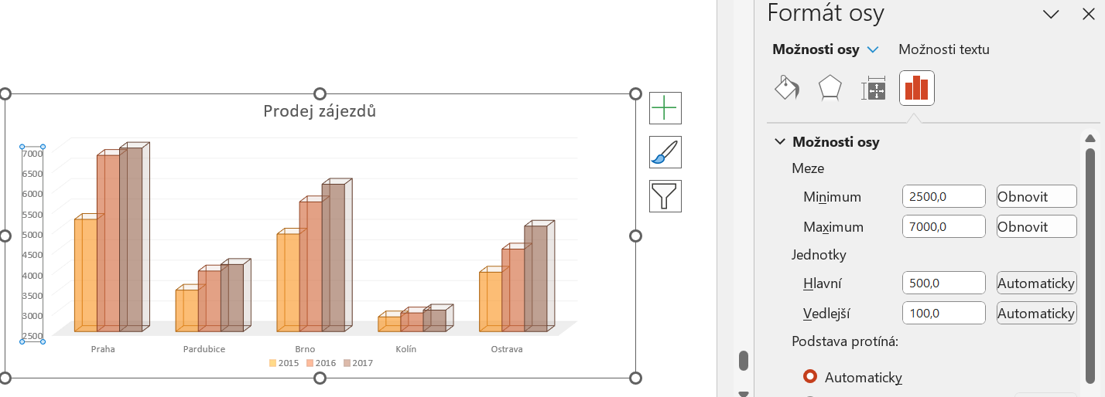

Slide 24
Zdroje
KUBÁLEK, Tomáš a KUBÁLKOVÁ, Markéta. MS Office XP: prezentační program MICROSOFT POWERPOINT : verze 2002 CZ. 2. vyd. Manažerská informatika (Oeconomica). Praha: Oeconomica, 2006. ISBN 80-245-1017-0.
BÁRTEK, Květoslav a KUBRICKÝ, Jan. Pokročilé použití MS PowerPoint při tvorbě elektronických výukových materiálů. Olomouc: Univerzita Palackého v Olomouci, 2015. ISBN 978-80-244-4558-8.
Microsoft Corporation. (2022). Microsoft PowerPoint (Verze 16.0). Software. https://www.microsoft.com/powerpoint

